Slide 1
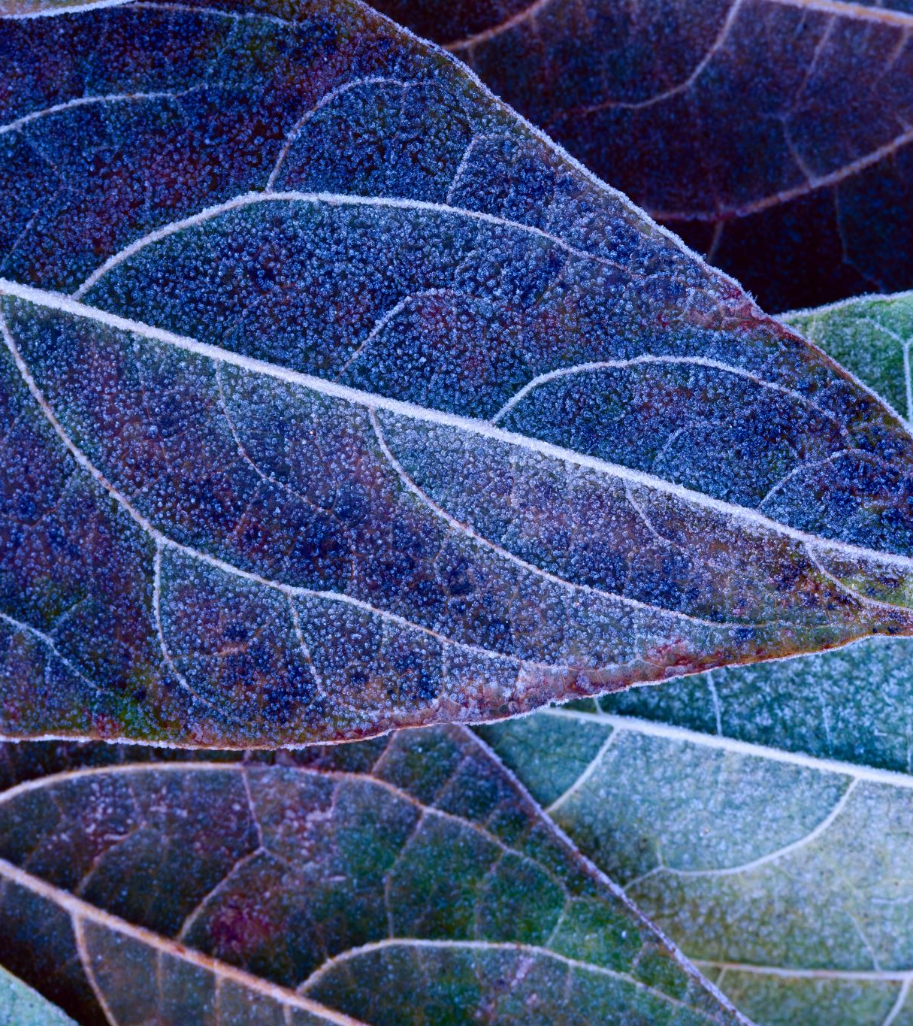
Suomi 2
7.3. klo 16.15

Slide 2
Mikä tämä on?

Slide 3
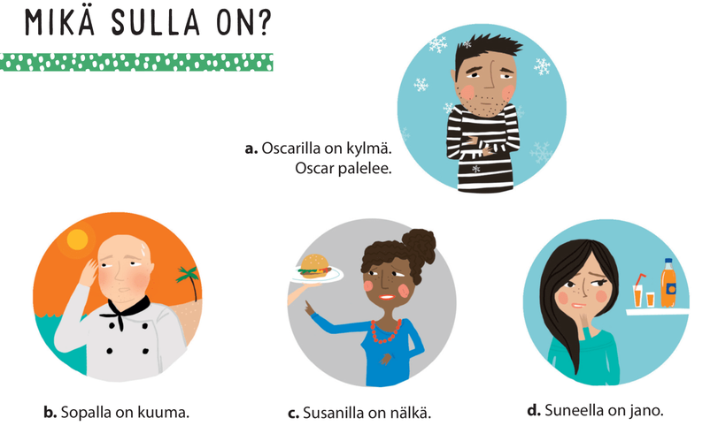
Sivu 136

Slide 4
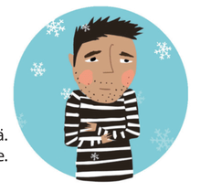
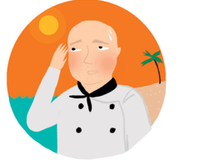
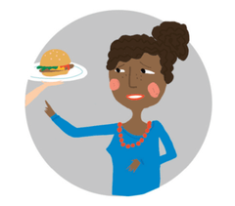
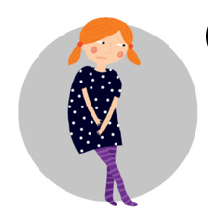
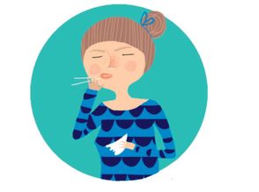
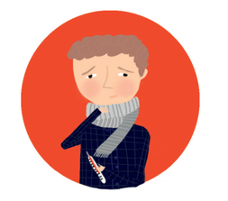
Mikä hänellä on?

Slide 5
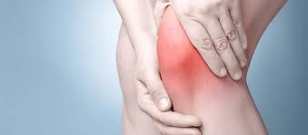
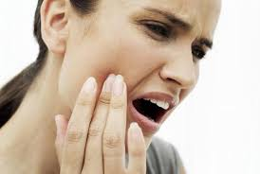
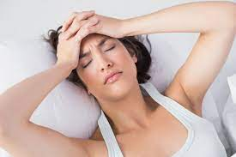
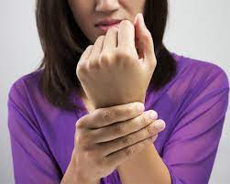
Mikä hänellä on?

Slide 6
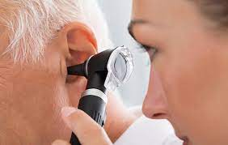
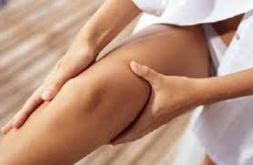
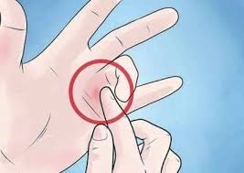
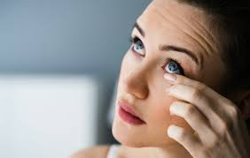
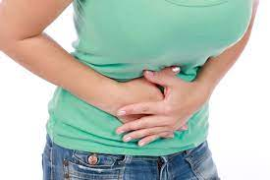
Mikä hänellä on?

Slide 7
täytyy / ei tarvitse
Minun täytyy nyt lähteä. Minun ei tarvitse lähteä.
Sinun täytyy lukea paljon. Sinun ei tarvitse lukea.
Hänen täytyy levätä. Hänen ei tarvitse levätä.
Simon täytyy käydä kaupassa. Simon ei tarvitse käydä kaupassa
Äidin täytyy mennä lääkäriin. Äidin ei tarvitse mennä lääkäriin.

Slide 8
Mitä hänen täytyy tehdä? Mitä hänen ei tarvitse tehdä?
Mirkalla on jano.
Sepolla on nälkä.
Kaijalla on vatsa kipeä.
Veera on väsynyt.
Isoäidillä on kylmä.
MENNÄ LÄÄKÄRIIN
LEVÄTÄ
LAITTAA (VILLAPAITA)

Slide 10
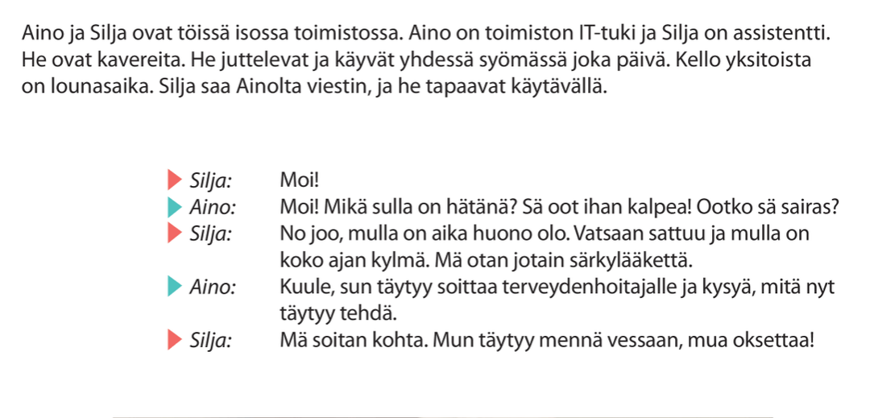
Lue dialogit s. 131-132.

Slide 11
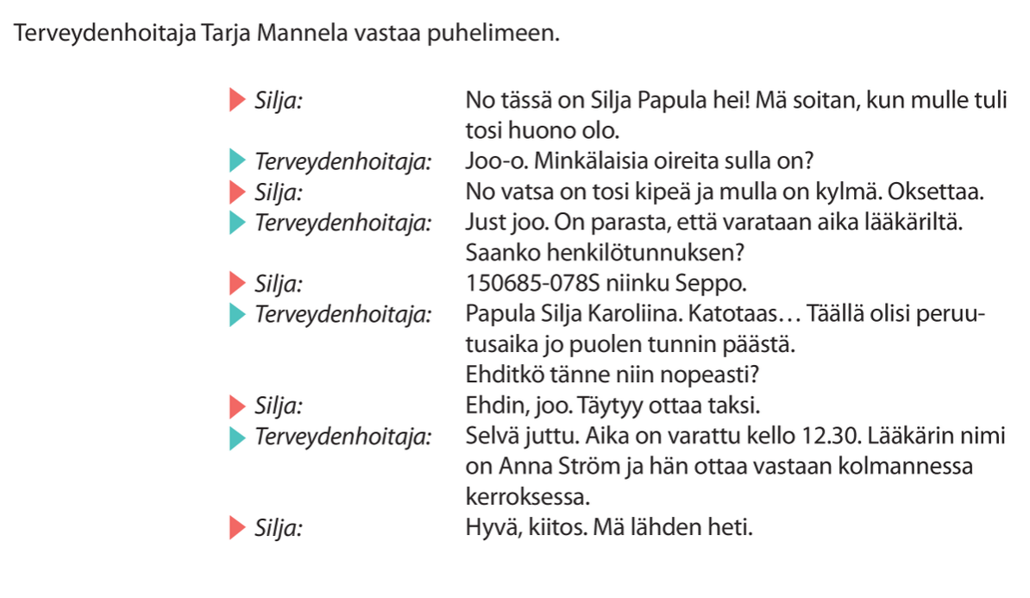

Slide 12
Paritehtävä 1. Lue 2 dialogia sivuilla 131-132. Vastaa kysymyksiin.
Mitä Silja ja Aino tekevät joka päivä?
Miksi Aino ajattelee, että Silja on sairas?
Millainen olo Siljalla on?
Mitä peruutusaika tarkoittaa englanniksi?
Millä Silja menee lääkäriin?

Slide 13
Paritehtävä 2.
Mikä sulla on? Mulla on …

Slide 14
Paritehtävä 3. Mikä hänellä on? Hänellä on … kipeä.

Slide 15
nominityypit
ajan omalla autolla oma auto
pakkaan matkalaukut matkalaukku
perjantaina perjantai
asun perheen kanssa perhe
palaan Suomeen Suomi

Slide 16
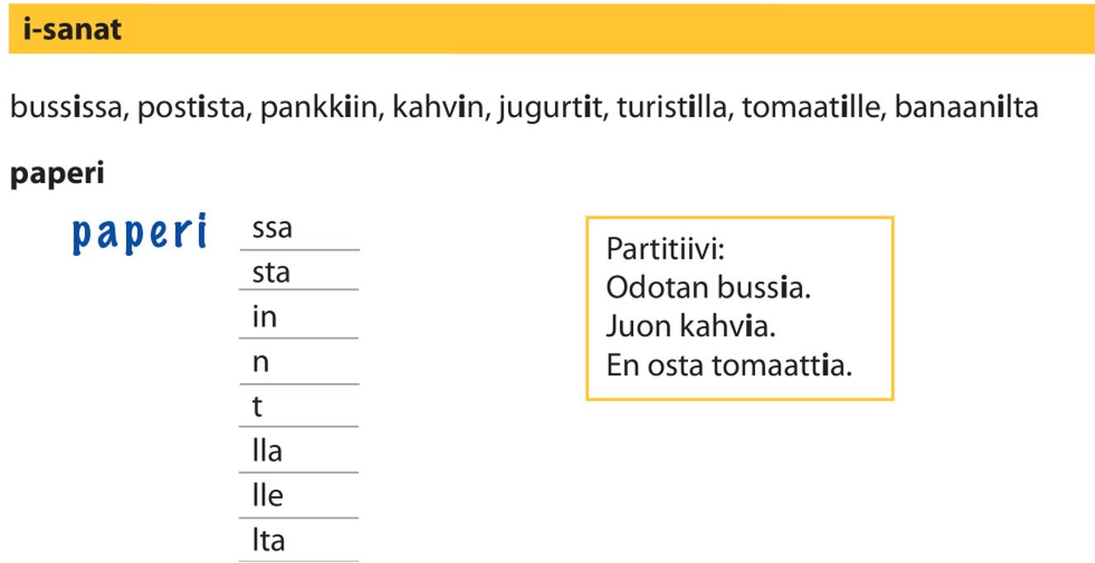

Slide 17
Kirjoita sanat oikeassa muodossa.
Minä tykkään (kahvi + sta) _____________.
(Banaani + t) ______________ ovat makeita.
Olen nyt (pankki) _______________.
Sinä istut (tuoli) ______________.

Slide 18
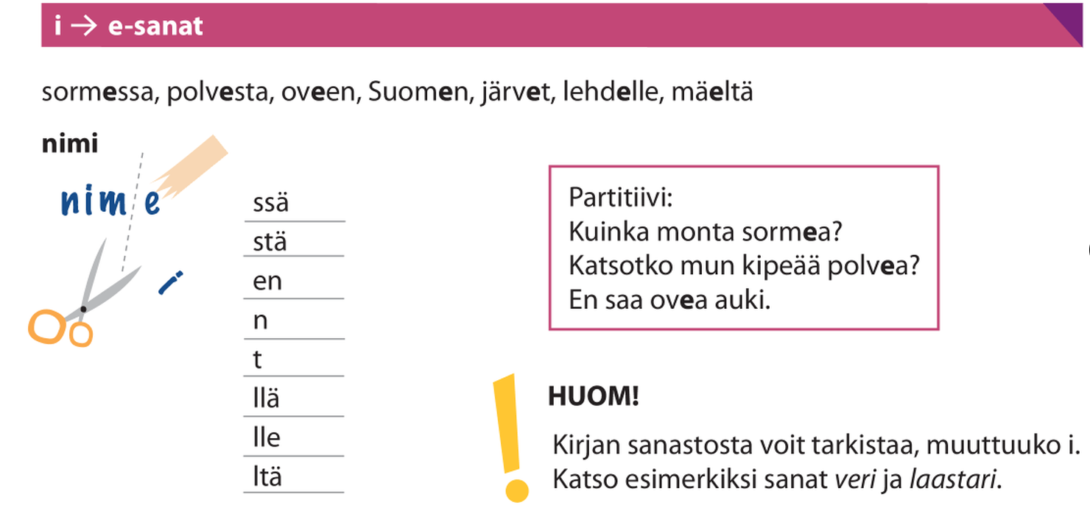

Slide 19
Kirjoita sanat oikeassa muodossa.
(Ovi + ssa) on lappu.
Lapsella on (pieni sormi + t) _____________.
Isoäidin (polvi + t) ___________ ovat kipeät.
Lapset uivat (järvi) _______________.

Slide 20
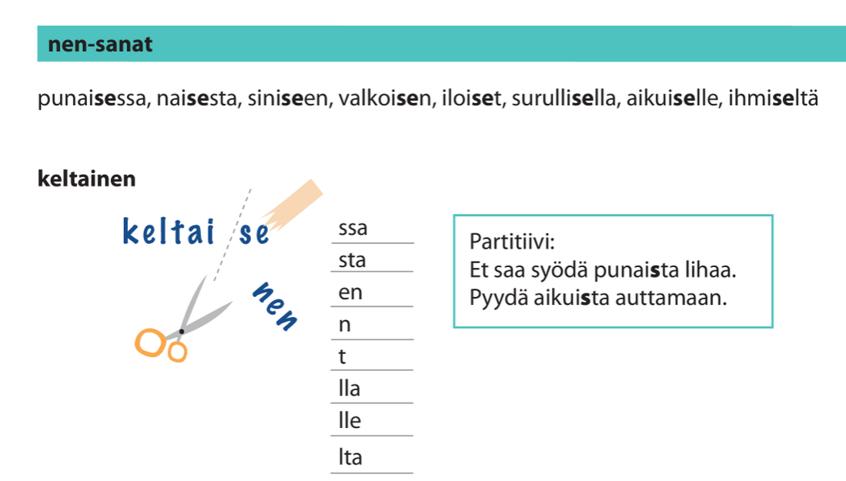

Slide 21
Kirjoita sanat oikeassa muodossa.
Omenat ovat (keltainen lautanen + lla) _____________.
Tuolla (nainen) _______on (sininen) ______ silmät.
Kengät ovat (eteinen) _____________.
(Suomalainen) __________ tykkäävät luonnosta (luonto).

Slide 23
Kirjoita sanat oikeassa muodossa.
Mitä sinulla on oikeassa (käsi) __________?
Tässä (kuukausi) ___________ on ollut hyvin pimeää.
Lämpimässä (vesi) _______ on kiva uida.
(Uusi) ________ asunnossa on remontti.

Slide 25
Kirjoita sanat oikeassa muodossa.
(Perhe) _________ on isä, äiti ja 3 lasta.
Matti matkustaa Lontooseen (lentokone) _____.
(Makuuhuone) ______ on kaunis tapetti.
(Kirje + t) ______ ovat pöydällä.

